Slide 1
算法分析
1．时间复杂度
2．空间复杂度
Web Navigation
Time Limit: 1000MS Memory Limit: 10000K

Slide 2
如何估算
算法的时间复杂度？

Slide 3
与算法执行时间相关的因素
1．算法选用的策略
2．问题的规模
3．编写程序的语言
4．编译程序产生的机器代码的质量
5．计算机执行指令的速度

Slide 4
算法时间复杂度分析
通常，一个算法是由控制结构（顺序、分支和循环）和原操作（指固有数据类型的操作）构成的，算法时间取决于两者的综合效果。
从算法中选取一种对于所研究的问题来说是基本运算的原操作（以下将基本运算的原操作简称为基本运算）进行分析。
算法执行时间大致为基本运算所需的时间与其运算次数（也称为频度）的乘积。

Slide 5
算法的渐进时间复杂度
一般情况下，算法中基本操作重复执行的次数是问题规模n的某个函数f(n)，算法的时间量度记为
T(n)=O(f(n))
它表示随着问题规模n的增大，算法执行时间的增长率与f(n)的增长率相同，称为算法的渐进时间复杂度，简称时间复杂度。
记号“O”读作“大O”。

Slide 6
算法时间复杂度
一个没有循环的算法的基本运算次数与问题规模n无关，记作O(1)，也称作常数阶。
一个只有一重循环的算法的基本运算次数与问题规模n的增长呈线性增大关系，记作O(n)，也称线性阶。
常用的还有平方阶O(n²)、立方阶O(n³)、对数阶O(log₂n)、指数阶O(2^{n})等。

Slide 7
算法时间复杂度
各种不同数量级对应的值存在着如下关系：
O(1) < O(log₂n) < O(n) < O(n*log₂n) <
O(n²)< O(n³) < O(2^{n}) < O(n!)

Slide 8
时间复杂度比较
规模n
n
nlogn
n²
n³
2^{n}
10
.01us
.03us
.1us
1us
1us
20
.02us
.09us
.4us
8us
1ms
30
.03us
.15us
.9us
27us
1s
40
.04us
.21us
1.6us
64us
18m
50
.05us
.28us
2.5us
125us
13d
100
.10us
.66us
10us
1ms
4*10¹³y
10³
1us
9.96us
1ms
1s
32*10²⁸³y
10⁴
10us
130us
100ms
16.67m
10⁵
100us
1.66ms
10s
11.57d
10⁶
1ms
19.92ms
16.67m
31.17y
us=微妙=10⁻⁶妙 ms=毫妙=10⁻³妙 s=妙 m=分钟 h=小时 d=天 y=年
在每妙1000000000条指令的机器上所需的执行时间

Slide 9
算法时间复杂度
一般是通过计算一个算法中基本操作的语句频度来分析该算法的时间复杂度。
两个例子。

Slide 10
算法时间复杂度分析
例1 求两个n阶方阵的相加C=A+B的算法如下，分析其时间复杂度。
#define MAX 20 /*定义最大的方阶*/
void matrixadd(int n,int A[MAX][MAX],
int B[MAX][MAX],int C[MAX][MAX])
{ int i,j;
for (i=0;i<n;i++)
for (j=0;j<n;j++)
C[i][j]=A[i][j]+B[i][j];
}

Slide 11
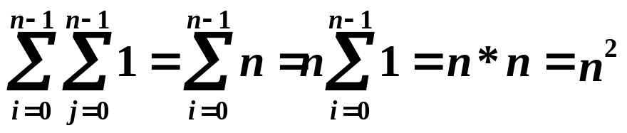
算法时间复杂度分析
for(i=0;i<n;i++)
for(j=0;j<n;j++)
C[i][j]=A[i][j]+B[i][j];
该算法中的基本运算是两重循环中最深层的语句C[i][j]=A[i][j]+B[i][j]，分析其频度,即：
T(n)= = O(n²)

Slide 12
算法时间复杂度分析
例2：分析以下算法的时间复杂度。
int fun(int n)
{
int i,j,k,s;
s=0;
for(i=0;i<=n;i++)
for(j=0;j<=i;j++)
for(k=0;k<=j;k++)
s++;
return(s);
}

Slide 13
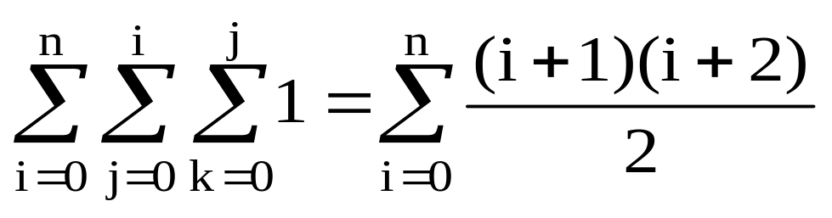
算法时间复杂度分析
int fun(int n)
{ int i,j,k,s;
s=0;
for(i=0;i<=n;i++)
for(j=0;j<=i;j++)
for(k=0;k<=j;k++)
s++;
return(s);
}
解：该算法的基本操作是语句s++,其频度为：
则该算法的时间复杂度为O(n³)。

Slide 14
如何估算
算法的空间复杂度？

Slide 15
算法运行时所需的存储量
1．输入数据所占空间
2．程序本身所占空间
3．辅助变量所占空间

Slide 16
算法空间复杂度分析
若输入数据所占空间只取决于问题本身，和算法无关，则只需要分析除输入和程序之外的辅助变量所占额外空间。
若所需额外空间相对于输入数据量来说是常数,则称此算法为原地工作。若所需存储量依赖于特定的输入规模，则通常按最坏情况考虑。

